Slide 1
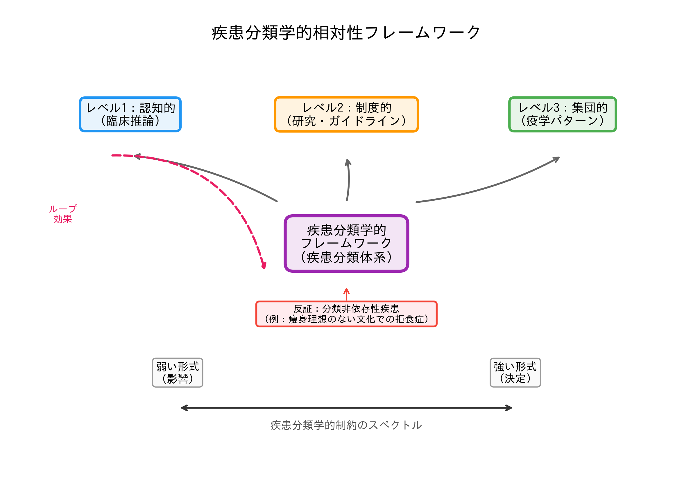
図1. 疾患分類学的相対性フレームワーク
疾患分類学的カテゴリはループメカニズムを通じて3つのレベルで診療を形成する。

Slide 2
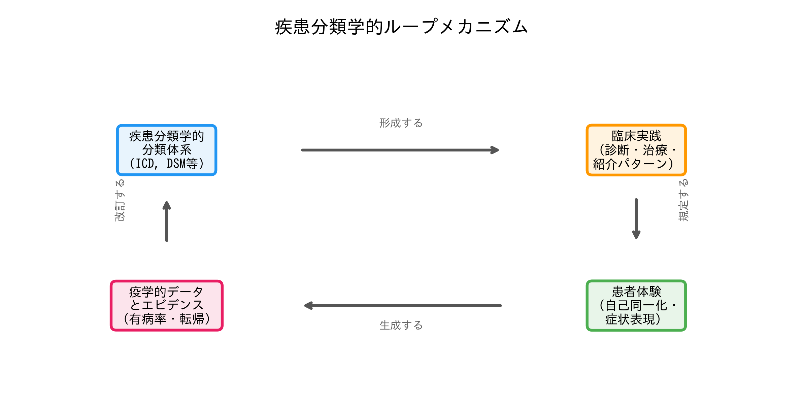
図2. 疾患分類学的ループメカニズム
分類→実践→体験→データ→分類の4段階サイクル。

